Slide 1

Konjunktur
Bearbeitet von: Paulina Tracz
Studentin des 2. Studienjahres Betriebswirtschaftslehre
Fakultät für Wirtschaftwissenschaften
Rzeszower Universität, 2019/2020

Slide 2
Agenda
Was versteht man unter dem Begriff Konjunktur?
Bruttoinlandsprodukt
Phasen des Konjunkturzyklus
Konjunkturdiagramm
Drei Zyklen der Konjunktur
Die Konjunkturpolitik

Slide 3
Was ist das KONJUNKTUR?
Unter dem Begriff "Konjunktur" versteht man die wirtschaftliche Situation,
wenn Nachfrage- und Produktionsschwankungen zu Veränderungen des Auslastungsgrades der Produktionskapazitäten führen und
wenn sie eine gewisse Regelmäßigkeit aufweisen.

Slide 4
Bruttoinlandsprodukt
Weiterhin können mehr oder weniger regelmäßige Schwankungen ökonomischer Größen stattfinden wie z. B. Produktion, Beschäftigung, Zinssatz und Preise mit der Folge, dass zyklische Schwankungen der gesamtwirtschaftlichen Aktivität entstehen können.
Gemessen werden kann dieses durch den Grad der Kapazitätsauslastung.
Der wichtigste Indikator hierfür ist das reale Bruttoinlandsprodukt.

Slide 5
Einzelne Phasen eines Konjunkturzyklus
Aufschwung (Expansion)
Hochkonjunktur (Boom)
Abschwung (Rezession)
Tiefphase (Depression)

Slide 6
Aufschwung
Unternehmen stellen immer Mehr Güter her, die sie mit Gewinn verkaufen.
So steigen auch die Einkommen der Arbeitnehmer, die ebenfalls mehr erwerben wollen.
Deshalb erhöht sich die Nachfrage nach Konsumgütern.

Slide 7
Hochkonjunktur
herrscht bis die Produktionskapazitäten voll ausgelastet sind d. h. bis der Markt gesättigt ist.
Es herrscht Vollbeschäftigung.
Preise, Löhne, Zinsen und sonstige Kosten steigen.

Slide 8
Abschwung
I
In der Rezession erreicht die Wirtschaft einen Tiefstand d. h.
- die Produktion ist am niedrigsten,
die Arbeitslosigkeit erheblich.
Es gibt einen Rückgang der Unternehmensgewinne und der Einkommen und damit auch der Nachfrage nach Konsumgütern.

Slide 9
Tiefphase
Die Unternehmen müssen sich mit Investitionen zurückhalten.
Die sinkenden Zinsen und der Abbau von Lagern schaffen aber wieder die Basis für einen erneuten Aufschwung.

Slide 10
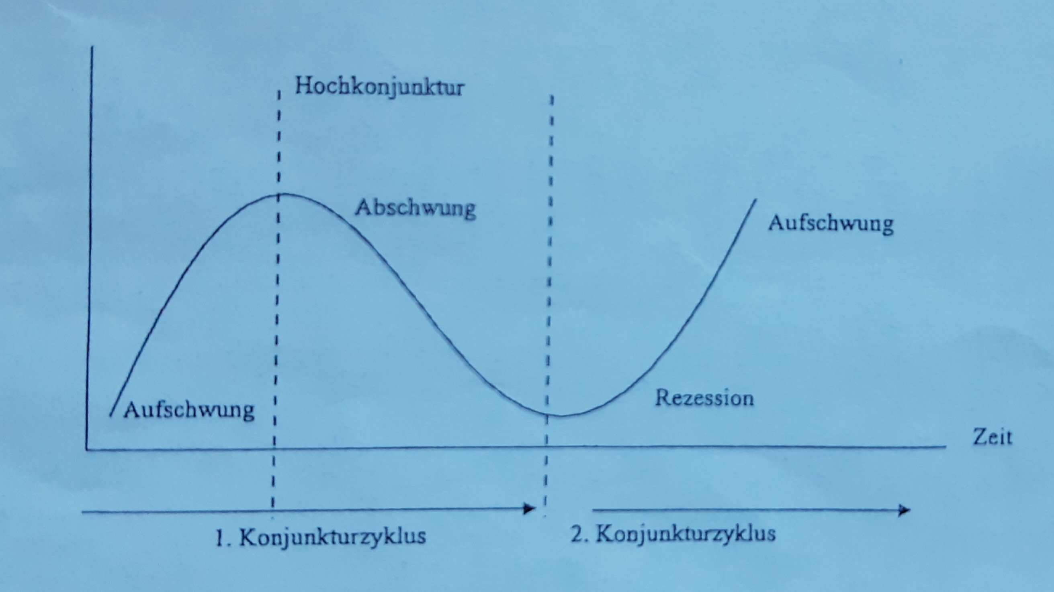

Slide 11
Drei Zyklen in Konjunktur
Der Kitchin-Zyklus wird zur Beurteilung der betriebswirtschaftlichen Produktions- und Absatzplanung bzw. der Lagerhaltung herangezogen.
Dieser Zyklus dauert von 3 bis 4 Jahren.
Der Juglar-Zyklus beschreibt Investitionsphasen.
Er dauert zwischen 6 und 10 Jahren.
Der Kondratjew-Zyklus dauert von 40 bis 50 Jahren . Dieser Zyklus betrifft die technologische Innovation, Handelspreise und Abwicklung von Bankgeschäften.

Slide 12
Die Konjunkturpolitik
Die Konjunkturpolitik des Staates ist darauf gerichtet, die konjunkturellen Schwankungen einzuebnen d. h. der Staat setzt sich zum Ziel
einen hohen Beschäftigungsstand,
stabile Preise,
ein stetiges Wachstum und
außenwirtschaftliches Gleichgewicht.

Slide 13
Wörterbuch
Die Produktionschwankung- wahanie produkcji
Die Veränderung- zmiana
Der Auslastungsgrad- stopień wykorzystania
Die Produktionskapazität- zdolność produkcyjna
die gesamtwirtschaftliche Aktivität- ogólna sytuacja gospodarcza
der Aufschwung- wzrost
steigen- wzrastać
sich erhöhen- zwiększać się
gesättigter Markt- nasycony rynek
herrschen- panować
die Vollbeschäftigung- pełne zatrudnienie
der Abschwung- spadek
einschränken- ograniczać
entlassen- zwalniać
erreichen- osiągać
der Tiefstand- niski poziom
erheblich- znaczny
der Rückgang- spadek
der Abbau- destabilizacja, redukcja
erneut- ponowny
die Beurteilung- opiniowanie
die Abwicklung- realizacja
das Bankgeschäft- transakcje bankowe
sich setzen zum Ziel- stawiać sobie za cel
das Gleichgewicht- równowaga

Slide 14
Die Bibliographie
https://de.wikipedia.org/wiki/Konjunktur
https://www.deepl.com
https://de.pons.com
https://www.nbportal.pl/__data/assets/image/0006/82788/cykl_koniunkturalny.png

Slide 15
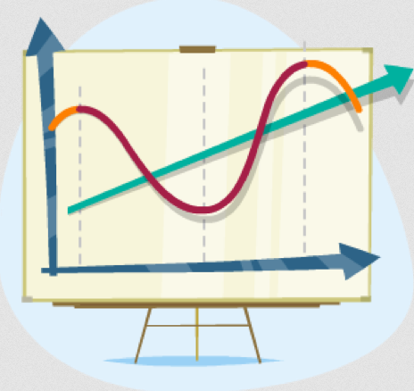
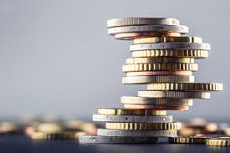
Vielen Dank für Ihre Aufmerksamkeit ☺

